Slide 1
Die Qualifikationsphase der gymnasialen Oberstufe nach GOSTV 2009
Informationsveranstaltung des Einstein Gymnasiums für die Eltern der Klassenstufe 10

Slide 2
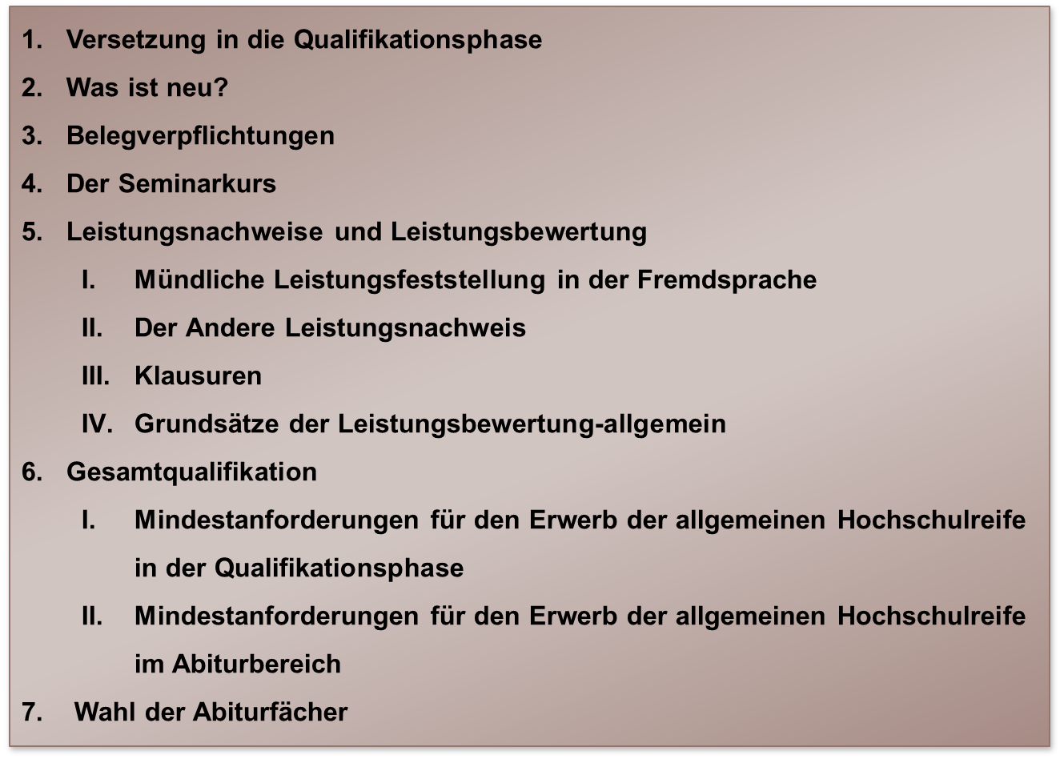
Gliederung

Slide 3
1. Versetzung in die Qualifikationsphase
Versetzung am Ende der Jahrgangsstufe 10:
„In die Qualifikationsphase wird versetzt, wer
In jedem Fach mindestens ausreichende Leistungen erreicht hat oder
Bei ansonsten mindestens ausreichenden Leistungen höchstens eine mangelhafte Leistung aufweist und diese mit einer mindestens befriedigenden Leistung ausgleichen kann
Der Ausgleich für eine mangelhafte Leistung in der Fächergruppe I muss durch ein anderes Fach dieser Fächergruppe erfolgen“

Slide 4
2. Was ist neu?
Unterricht erfolgt in Kursen
Betreuung der Schüler durch Tutoren
Jeder Kurs umfasst ein Schulhalbjahr
E-Kurse mit 4 Wochenstunden (WS)
G-Kurse mit 2 WS
Ausnahme: Sport, 2.Fremdsprache mit 3 WS, Latein mit 3 WS
Benotung erfolgt nach Punkten

Slide 5
2. Was ist neu?
Note | 1+ | 1 | 1- | 2+ | 2 | 2- | 3+ | 3 | 3- | 4+ | 4 | 4- | 5+ | 5 | 5- | 6
Punkte | 15 | 14 | 13 | 12 | 11 | 10 | 9 | 8 | 7 | 6 | 5 | 4 | 3 | 2 | 1 | 0
Ab % | 95 | 90 | 85 | 80 | 75 | 70 | 65 | 60 | 55 | 50 | 45 | 36 | 27 | 18 | 9

Slide 6
3.Belegverpflichtungen
E-Kurse (4WS)
Deutsch
Mathematik
Englisch
Naturwissenschaft (Bi, Ph, Ch)
Fach nach Wahl aus dem Kursangebot der Schule (Bi, PH, Ch, If, Sn, Mu, Ku, Ek, Ge, Pb)

Slide 7
3.Belegverpflichtungen
G-Kurse (2WS)
eine weitere Fremdsprache (3WS)
Ein naturwissenschaftliches Fach oder Technik oder Informatik
Kunst oder Musik oder DS
Geschichte
Wirtschaftswissenschaft oder Erdkunde oder Politische Bildung
Sport (3WS)
Seminarkurs
Für das Fach, das als 5. E-Fach gewählt wird, entfällt die Belegverpflichtung

Slide 8
3.Belegverpflichtungen
ZF: Anwahl von
5 Kurse mit erhöhtem Anforderungsniveau (EK)
7 Kurse mit grundlegendem Anforderungsniveau (GK)
Pflichtig: (insgesamt)
D,Ma,En + 1 NAWI+1“freies Fach“ aus Kursangebot der Schule
2Fremdsprachen, 1künstlerisches Fach (Fächergruppe I)
2 Gewi-Fächer ,GE Pflicht (Fächergruppe II)
2 Fächer aus Fächergruppe III (Nawi, IF, TE)
Sport+Seminarkurs

Slide 9
Anwahlformular

Slide 10
4. Der Seminarkurs
dient der fachlichen, fächerübergreifenden oder fächerverbindenden Vertiefung in einem oder mehreren Unterrichtsfächern
Ausprägung „Wissenschaftspropädeutik“ oder „Studien- und Berufsorientierung“
Wird einem bestimmten Fach zugeordnet
Anwahl durch Schüler unabhängig von der Kursbelegung

Slide 11
4. Der Seminarkurs
kein Klausurfach
ermöglicht forschendes Lernen und leitet zum selbstständigen wissenschaftlichen Arbeiten an
Schüler erstellen eine schriftliche Seminar-arbeit zu einem Teilaspekt des Rahmen-themas und präsentieren ihre Ergebnisse
Halbjahresergebnisse können in die Gesamtqualifikation eingebracht werden

Slide 12
5. Leistungsnachweis und Leistungsbewertung I. Mündliche Leistungsfeststellung in der Fremdsprache (z.B. Englisch)
Erfolgt als Gruppengespräch und umfasst 15 bis 25 Minuten
Wird im Kurshalbjahr 12/I abgelegt
Wird von der unterrichtenden Lehrkraft durchgeführt
Ziel: Nachweis fremdsprachlicher Handlungskompetenz in der Diskurs- und Interaktionsfähigkeit

Slide 13
5. Leistungsnachweis und Leistungsbewertung II. Der Andere Leistungsnachweis
Kann im ersten (11/I) bis dritten (12/I) Schul-halbjahr in einem E-Kurs Fach oder G-Kurs Fach einmalig erbracht werden
umfasst Leistungen, die mit den Anforderungen einer Klausur vergleichbar sind
Ziel: Förderung der Fähigkeiten der Schüler/innen, ein Thema eigenständig zu bearbeiten

Slide 14
5. Leistungsnachweis und Leistungsbewertung III. Klausuren
F Ä C H E R | 1.Schulhabjahr (11/I) |  | 2. Schulhalbjahr (11/II)
 | Anzahl Klausuren pro Kurs | Dauer in min | Anzahl Klausuren pro Kurs | Dauer in min
E-Kurs | 1 in jedem Fach | 135 | 1 in jedem Fach | 135-180
G-Kurs | 1 in der 2.Fremdspr. 1 in einem Fach nach Wahl | 90 | 1 in der 2.Fremdspr. 1 in einem Fach nach Wahl | 90

Slide 15
5. Leistungsnachweis und Leistungsbewertung III. Klausuren
F Ä C H E R | 3.Schulhabjahr (12/I) |  | 4. Schulhalbjahr (12/II)
 | Anzahl Klausuren pro Kurs | Dauer in min | Anzahl Klausuren pro Kurs | Dauer in min
E-Kurs | 1 in den 3 Abiturprüfungsfächern | 270 (De 310) | 1 in den 3 Abiturprüfungsfächern | 135-180
G-Kurs | 1 im gewählten mündlichen Abiturprüfungsfach | 135 | 1 im gewählten mündlichen Abiturprüfungsfach | 90

Slide 16
5. Leistungsnachweis und Leistungsbewertung IV. Grundsätze
Für jeden Halbjahreskurs ist eine Kursabschlussnote zu bilden
Klausuren, Anderer Leistungsnachweis und Sprachprüfung gehen zu jeweils 1/3 in die Kursabschlussnote ein

Slide 17
6. Gesamtqualifikation I. Mindestanforderungen in der Qualifikationsphase
Von den einzubringenden E-Kursen maximal vier Halbjahresergebnisse mit weniger als fünf Punkten
Von den einzubringenden G-Kursen maximal vier Halbjahresergebnisse mit weniger als fünf Punkten
Kein einzubringender/ pflichtiger Kurs mit null Punkten
Mindestens 200 Punkte für das Gesamtergebnis der Qualifikationsphase

Slide 18
6. Gesamtqualifikation II. Mindestanforderungen im Abiturbereich
Keine Prüfungsleistung mit null Punkten
In mindestens drei Abiturprüfungen jeweils mindestens fünf Punkte
Insgesamt mindestens 100 Punkte im Abiturbereich

Slide 19
7. Wahl der Abiturprüfungsfächer
Abiturprüfung umfasst drei schriftliche Prüfungen (E-Kurs Fächer) und eine mündliche Prüfung (G-Kurs Fächer)
Aus jedem Aufgabenfeld ist mindestens ein Fach zu wählen
Unter den schriftlichen Fächern sind zwei der Fächer Deutsch, Mathematik oder Englisch zu wählen
Das mündliche Prüfungsfach muss während der gesamten Qualifikationsphase belegt worden sein
Besondere Lernleistung kann als fünfte freiwillige Abiturprüfung gewählt werden

Slide 20
7. Wahl der Abiturprüfungsfächer
Schriftliche Abiturprüfungsfächer |  |  | Mündl. Abiturprüfungsfach
De(I) | Ma(III) | NaWi (III) | GeWi (II)
 |  | GeWi (II) | Freie Wahl
 |  | Mu/Ku(I) | GeWi(II)
De(I) | En(I) | NaWi (III) | GeWi (II)
 |  | GeWi (II) | NaWi (III)
En(I) | Ma(III) | NaWi (III) | GeWi (II)
 |  | GeWi (II) | Freie Wahl
 |  | Mu/Ku(I) | GeWi(II)

Slide 21
8. Konkrete Kursanwahl
2 weitere E-Kurse
(Nawi+ „frei“)
4 weitere G- Kurse
(Semi, Sport, 1 weitere Fremdsprache schon Pflicht)
Insgesamt 5+7 =12 Kurse

Slide 22
8.1. Anwahl E-Kurse
E-Kurse | Fach | Änderungs-wunsch | Stunden-zahl
1.Pflicht | Deutsch |  | 4
2.Pflicht | Mathematik |  | 4
3.Pflicht | Englisch |  | 4
4.Nawi (Bi/ Ph) |  |  | 4
5.freie Wahl (Bi/ Ph/ If/ Ge/ Pb/ EK/ Sn, weitere möglich) |  |  | 4
 |  | Summe | 20

Slide 23
8.2. Anwahl G-Kurse
FG | G-Kurse* | Fach | Stund.-zahl
I | 2.Fremdsprache (Franz./Span.)
 | Künstl. Fach (Mu/Ku/DS)
 | Latein (3h)
II | Geschichte
 | Weiteres Gewi-Fach (PB/EK/Wiwi)
III | Weitere Nawi oder If
Sonst. Fächer | Sport |  | 3
 | ME
 | Seminarkurs |  | 2
 |  | Summe | 16/17
6+1 Kurse zu wählen,
Pflichtbelegungen im G-Kursbereich entfallen, wenn Fach im E-Kursbereich gewählt.

Slide 24
Beispiel Stundenplan
Zusätzl.→

Slide 25
Danke für Ihre Aufmerksamkeit
koehn@einsteingymnasium-potsdam.de

